Slide 1
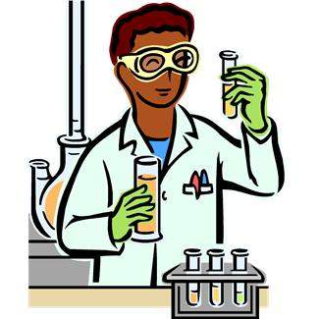
Oddělování směsí
(1. část)

Slide 2
Opakování - směsi
směsi jsou sloučeniny složené ze dvou a více látek
dělíme je na homogenní a heterogenní
heterogenní směsi dále dělíme na: suspenze
emulze
aerosol
pěna

Slide 3
Oddělování směsí
je důležitý a běžný proces
díky oddělování získáme jednotlivé složky směsi zvlášť
využíváme ho např. i v domácnosti
Věděli byste kde?
cezení špaget, brambor
překapávání kávy
usazování turecké kávy
filtrace v akváriu
ždímání prádla

Slide 4

Usazování
nejjednodušší metoda oddělování směsí
oddělování dvou vzájemně nemísitelných kapalin, nebo pevné látky rozptýlené v kapalině
Kde se můžete s usazováním setkat v běžném životě?
při čištění bazénů či akvária – nečistoty se nechají ve vodě usadit a poté se ze dna vyluxují
usazování kávové sedliny turecké kávy

Slide 5
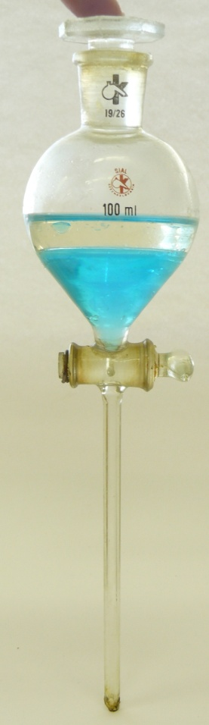
Oddělování pomocí dělící nálevky
oddělování dvou vzájemně nemísitelných
kapalin (emulze – olej + voda)
využívá se k tomu dělící nálevka
Notes:
Zopakujeme si, co je to roztok a jeho složení a také teplotu varu.
Roztok
stejnorodá směs složená z rozpouštědla a rozpuštěné látky
nejčastější jsou kapalné roztoky, kde jako rozpouštědlo slouží kapalina (voda, líh)
Teplota varu
teplota, při níž se látka vypařuje v celém svém objemu a je závislá na okolním tlaku

Slide 6
Filtrace
používá se k oddělování pevných složek od kapalných
(nebo plynných složek v různorodých směsích)
Kde v domácnosti se používají filtry?
filtry bazénů, akvárií, ve vysavači, automobily
překapávání kávy

Slide 7
Filtrace
Jako filtry mohou sloužit: síta, tkaniny, vata či filtrační papíry.
K čištění vod v bazénech a při výrobě pitné vody se používají tzv. pískové filtry.

Slide 8
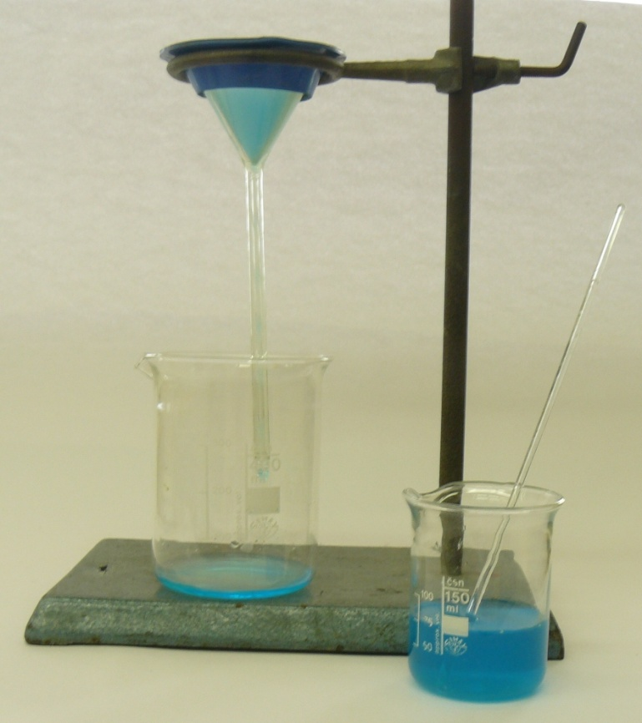
Filtrační aparatura
filtrační papír stojan
filtrační nálevka
tyčinka
filtrát
filtrovaný roztok

Slide 9
Experiment
Postup:
do kádinky nalijeme cca 250 ml vody a přisypeme písek
rozmícháme pomocí skleněné tyčinky a vzniklou směs přefiltrujeme (použijeme předchozí sestavenou filtr.aparaturu)
Písek ve vodě je jaký druh směsi?
heterogenní směs - suspenze

Slide 10
Roztok a jeho složení, teplota varu
Roztok
stejnorodá směs složená z rozpouštědla a rozpuštěné látky
nejčastější jsou kapalné roztoky, kde jako rozpouštědlo slouží kapalina (voda, líh)
Teplota varu
teplota, při níž se látka vypařuje v celém svém objemu a je závislá na okolním tlaku
Notes:
Zopakujeme si, co je to roztok a jeho složení a také teplotu varu.
Roztok
stejnorodá směs složená z rozpouštědla a rozpuštěné látky
nejčastější jsou kapalné roztoky, kde jako rozpouštědlo slouží kapalina (voda, líh)
Teplota varu
teplota, při níž se látka vypařuje v celém svém objemu a je závislá na okolním tlaku

Slide 11
Souhrn
oddělování směsí je důležitý proces, kdy získáme jednotlivé složky směsí
Patří sem:
usazování - nejjednodušší metoda
dělení pomocí dělící nálevky
Filtrace
Roztok je složen z rozpouštědla a rozpouštěné látky
(modrá skalice ve vodě)

Slide 12
Oddělování směsí
(2. část)

Slide 13
Destilace
je jedna z nejdůležitějších metod oddělování složek směsí
používá se nejčastěji k dělení směsi různých kapalin s odlišnými teplotami varu a k získávání rozpouštědla roztoků
provádí se v tzv. destilačních přístrojích (aparaturách)

Slide 14
Destilace
Slyšeli jste už někdy něco o destilované vodě?
je voda tzv. čistá, zbavená minerálních látek a používá se např. do chladičů aut či do žehliček, aby se nezanášeli vodním kamenem ten je právě tvořen minerálními látkami obsaženými ve vodě)

Slide 15
Destilace
Co je to destilát?
jako destiláty se označují alkoholické nápoje, které obsahují větší množství alkoholu (tvrdý alkohol 17-50% alkoholu).
název získal tento typ alkoholu dle svého výrobního postupu
produkt destilace = destilát

Slide 16
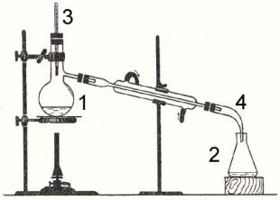
Destilace
1 - varná baňka (2 kapaliny s různou T_{v})
2 - erlenmayerova baňka s destilátem
3 - teploměr
4 - alonž (jímá destilát)
5 - chladič
6 - kahan
5
6

Slide 17
Destilace
V obrovském měřítku probíhá destilace v přírodě.
v oceánech a mořích se vlivem sluneční energie odpařuje voda, která stoupá (jako pára) do atmosféry
díky, nízké teplotě zkapalňuje a padá k zemi jako déšť
dešťová voda je vlastně z velké části destilátem mořské vody

Slide 18
Krystalizace
velmi jednoduchá, separační technika
oddělení pevné složky (rozpuštěné látky) z roztoku
vznikají při ní krystaly (větší, než před rozpuštěním)
probíhá běžně i v přírodě:
- vznik minerálů a hornin z roztavené lávy
- krystalizace minerálů z mořské vody
Krystalizace se používá i k čištění pevných látek, např. při výrobě cukru.

Slide 19
Experiment
Postup:
Do větší kádinky připravíme nasycený roztok modré skalice při T 80°C, roztok chvíli povaříme, odstavíme a necháme volně chladnout (postupná krystalizace)
V dalších hodinách pozorujeme postupný vznik krystalů modré skalice.

Slide 20
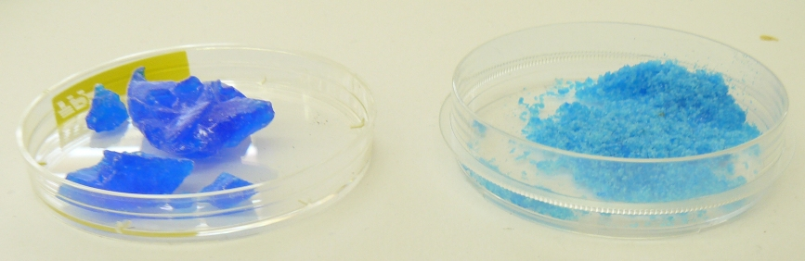
Experiment - výsledek
Krystaly po krystalizaci Modrá skalice (před rozpuštěním)

Slide 21
Chromatografie
moderní metoda oddělování složek stejnorodých plynných a kapalných směsí (plynová a kapalinová chromatografie)
v současné době je to velmi využívaná separační technika
Využití:
při výrobě léků
k oddělování látek obsažených v rostlinách (barviva)
při zjišťování obsahu jedovatých plynů v ovzduší
Notes:
Zopakujeme si, co je to roztok a jeho složení a také teplotu varu.
Roztok
stejnorodá směs složená z rozpouštědla a rozpuštěné látky
nejčastější jsou kapalné roztoky, kde jako rozpouštědlo slouží kapalina (voda, líh)
Teplota varu
teplota, při níž se látka vypařuje v celém svém objemu a je závislá na okolním tlaku

Slide 22
Experiment – chromatografie na křídě
Postup:
na křídu namalujte hnědým fixem (použijte co nejvíce odstínů hnědé) asi 2 cm pod jejím okrajem kolem dokola proužek
do Petriho misky nalijeme ethanol cca 1cm
postavte křídu do Petriho misky s ethanolem, proužek nesmí být v ethanolu ponořen!
Pozorujeme, ze kterých barev je složeno barvivo hnědého fixu.
Notes:
Zopakujeme si, co je to roztok a jeho složení a také teplotu varu.
Roztok
stejnorodá směs složená z rozpouštědla a rozpuštěné látky
nejčastější jsou kapalné roztoky, kde jako rozpouštědlo slouží kapalina (voda, líh)
Teplota varu
teplota, při níž se látka vypařuje v celém svém objemu a je závislá na okolním tlaku

Slide 23

Souhrn
metody oddělování směsí se používají k získání jednotlivých složek směsi
Metody:
usazování
filtrace
destilace
krystalizace
chromatografie

Slide 24
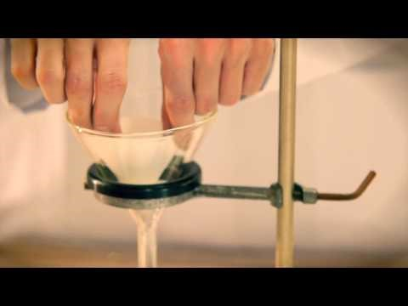

Slide 25
Zápis do sešitu
Oddělování směsí
je důležitý a běžný proces
díky oddělování získáme jednotlivé složky směsi zvlášť
využíváme ho např. i v domácnosti (překapávání kávy, usazování turecké kávy, filtrace v akváriu,
ždímání prádla)
Druhy metod: a) usazování (nejjednodušší oddělování směsí - oddělování dvou vzájemně nemísitelných kapalin, nebo pevné látky rozptýlené v kapalině (čištění akvária, oddělování emulze – olej + voda)

Slide 26
b) Filtrace - oddělování pevných složek od kapalných, nebo plynných složek v různorodých směsích (filtre ve vysavači, v autě..)
c) Destilace - jedna z nejdůležitějších metod oddělování složek směsí (nejčastěji k dělení směsi různých kapalin s odlišnými teplotami varu a k získávání rozpouštědla roztoků)
Destilovaná voda: je voda tzv. čistá, zbavená minerálních látek a používá se např. do chladičů aut či do žehliček, aby se nezanášeli vodním kamenem ten je právě tvořen minerálními látkami obsaženými ve vodě)

Slide 27
d) Krystalizace - velmi jednoduchá, separační technika
oddělení pevné složky (rozpuštěné látky) z roztoku
vznikají při ní krystaly (větší, než před rozpuštěním)
probíhá běžně i v přírodě (vznik minerálů a hornin z roztavené lávy)

